Slide 1
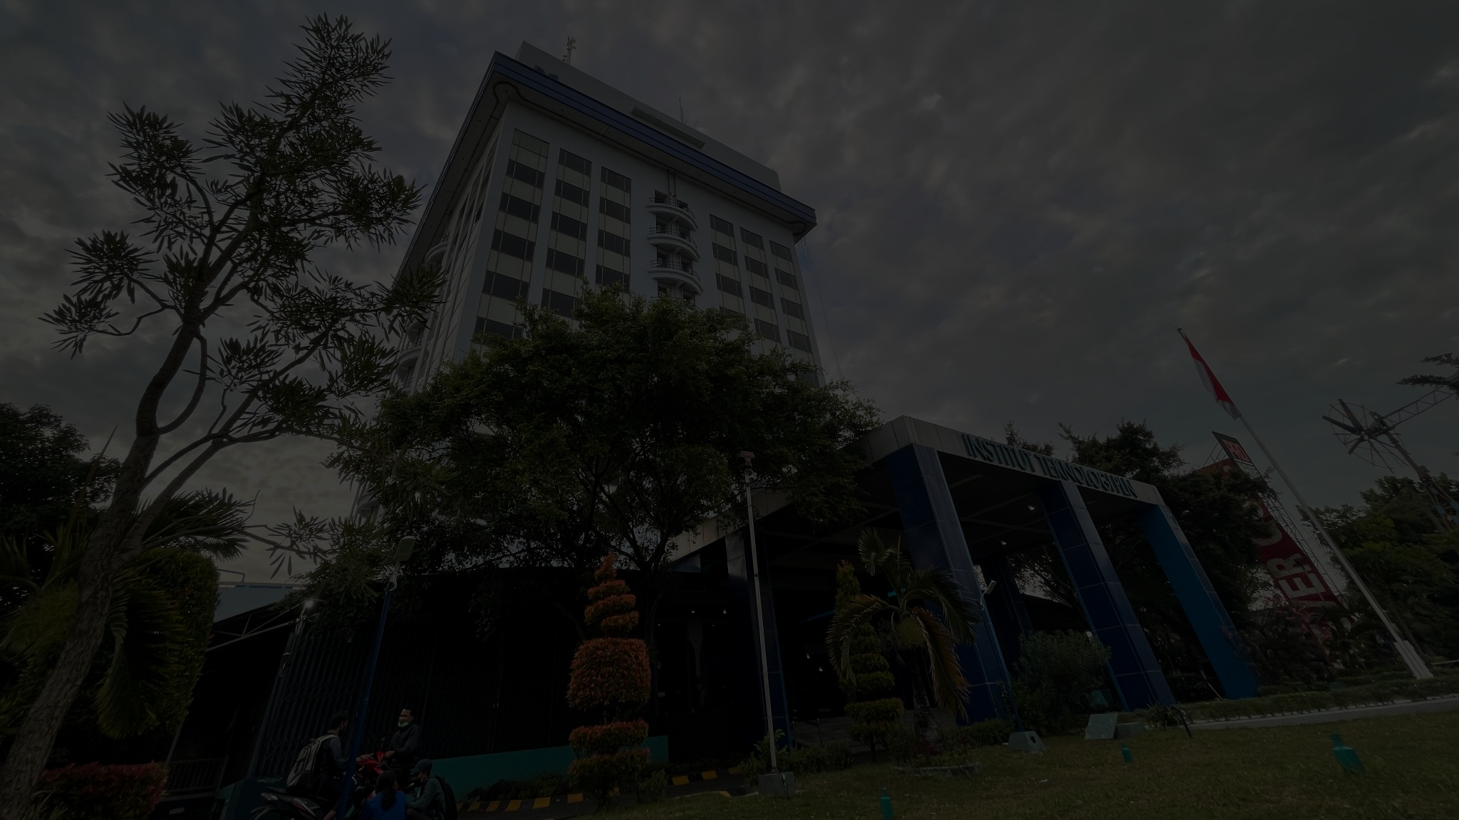

IMPLEMENTASI VALIDASI ABSENSI DENGAN PENGENALAN WAJAH DAN DETEKSI LOKASI DI PT KOMITRAS DENGAN METODE EIGENFACE DAN GPS
Muhammad Rafly Syahputra
201831187
S1 TEKNIK INFORMATIKA
FAKULTAS TELEMATIKA ENERGI
Dosen Pembimbing 1:
Abdurrasyid, S.Kom., MMSI
Dosen Pembimbing 2:
Firmansyah Apriyadhi, S.Kom, MTI

Slide 2

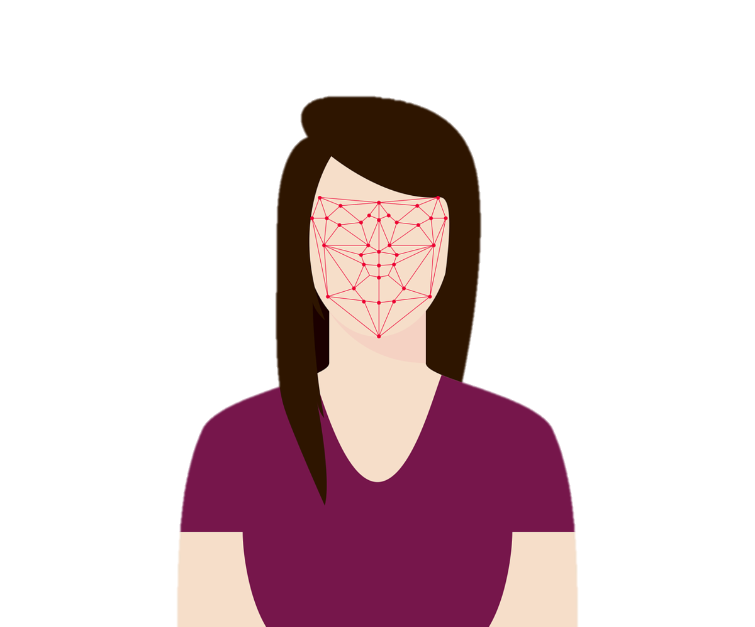
OUTLINE
01
LATAR BELAKANG
02
Konsep Teori dan Penerapan Landasan Penelitian dilakukan
03
Metode Pelaksanaan Kegiatan Penelitian

Slide 3
LATAR BELAKANG

Slide 4
Sistem Kehadiran
Banyak Pegawai yang menggunakan kecurangan dalam menggunakan Sistem Kehadiran terlebih pada absensi, maka dari itu banyak perusahaan yang menerapkan sistem kehadiran, yang salah satunya dengan pengenalan wajah dan deteksi lokasi.

Slide 5
Rumusan Masalah
Bagaimana mengimplementasikan pemvalidasian absensi menggunakan pengenalan wajah dan deteksi lokasi dengan metode Eigenface dan GPS

Slide 6
Tujuan dan Manfaat
Tujuan
Menerapkan metode eigenface dan GPS untuk membuat aplikasi validasi absensi menggunakan pengenalan wajah yang menggunakan metode eigenface dan mendeteksi lokasi saat absen dengan GPS
Manfaat
Manfaat yang diharapkan dari penelitian skripsi ini antara lain adalah :
Dapat memaksimalkan teknologi face recognition yang diimplementasikan untuk sistem absensi ini, dan menghasilkan prototype yang nantinya dapat dikembangkan serta diterapkan secara langsung.
Mempercepat proses pencataan kehadiran atau absensi pegawai dan memudahkan proses evaluasi terhadap kehadiran pegawai dimana data absensi atau kehadiran tersimpan di dalam database sistem.
Mengurangi terjadinya kehilangan data absensi pegawai karena rusak atau hilangnya lembar absensi pegawai.
Mengurangi terjadinya tindakan kecurangan yang dilakukan pegawai dalam proses absensi dengan cara membaca lokasi dan wajah.

Slide 7
Ruang Lingkup
Aplikasi mengimplementasikan metode eigenface dan GPS untuk validasi absensi, metode eigenface umumnya di gunakan untuk mendeteksi wajah seseorang dan metode GPS umumnya di gunakan untuk mendeteksi lokasi terbaru seseorang.

Slide 8
TINJAUAN PUSTAKA

Slide 9
Konsep Teori dan Penerapan Landasan Penelitian
Pengenalan Wajah
Pengenalan wajah adalah aplikasi pengenalan wajah yang menggunakan sebuah kamera untuk menangkap wajah seseorang kemudian dibandingkan dengan wajah yang sebelumnya telah disimpan di dalam database tertentu. Pengenalan wajah melibatkan banyak variabel, misalnya citra sumber, cira hasil pengolahan citra, citra hasil ekstraksi dan data profil seseorang.
GPS (Global Positioning System)
GPS (Global Positioning System) adalah system satelit navigasi dan penentuan posisi yang dimiliki dan dikelola oleh Amerika Serikat. Sistem ini didesain untuk memberikan posisi dan kecepatan tiga dimensi serta informasi mengenai waktu, secara berkesinambungan di seluruh dunia tanpa bergantung waktu dan cuaca bagi banyak orang.

Slide 10
Metode Penelitian

Slide 11
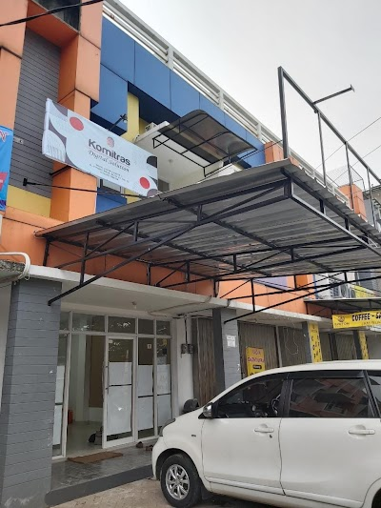
Lokasi Penelitian
Pengambilan data dilakukan di PT Komitras yang berlokasi pada Ruko Griya Cinere, II No.10, Limo, Kec. Cinere, Kota Depok, Jawa Barat 16514. Waktu untuk penelitian dilakukan pada bulan Maret 2022 sampai dengan bulan Juli 2022.

Slide 12
Waktu Penelitian
No | Kegiatan | Bulan
 |  | April |  |  |  | Mei |  |  |  | Juni
 | Minggu ke- | 1 | 2 | 3 | 4 | 1 | 2 | 3 | 4 | 1 | 2 | 3 | 4
1 | Studi Literatur
2 | Pengumpulan Data
3 | Perhitungan
4 | Implement Ke Website
5 | Pembuatan Laporan

Slide 13
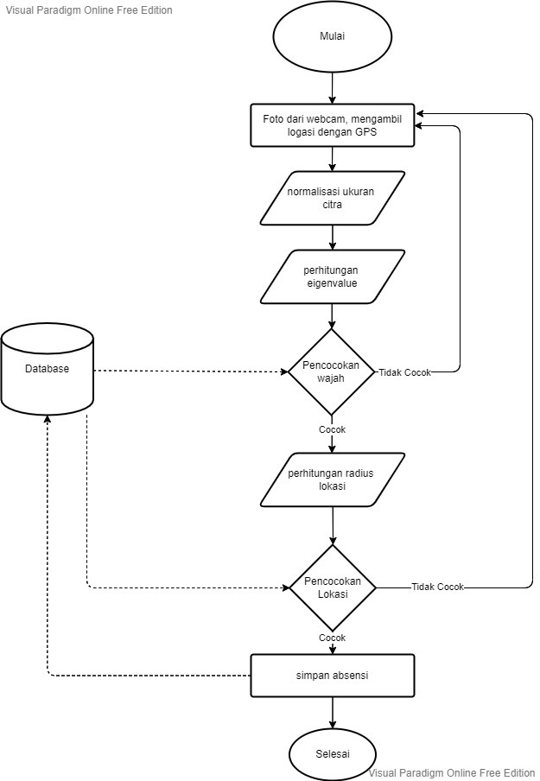
Diagram Alur

Slide 14
Metode Pengambilan Data
Studi Literatur
Mengambil refrensi melalui buku dan jurnal yang berisi pembahasan teori atau penelitian yang dilakukan dalam bentuk teori pendukung, teori khusus, dan metode pengolahan data.
Pengumpulan Data
Tahapan pengumpulan data dilakukan dengan mengumpulkan data yang berhubungan dengan pengimplementasian yang akan dilakukan. Pengumpulan data berupa foto pegawai PT Komitras yang tentu atas izin perusahaan.
Perhitungan
Setelah mendapatkan semua data yang dibutuhkan beberapa rumus yang dipakai pada perhitungan dari sumber buku, jurnal, dan skripsi yang berhubungan dengan impelemtasi yang akan dibahas. Maka perhitungan menggunakan rumus pada metode Eigenface dan perhitungan radius lokasi saat amsen masuk harus sama dengan radius lokasi saat absen keluar.

Slide 15
SEKIAN DAN TERIMA KASIH

